Slide 1

.
Cloud a színfalak mögött
Németh László
CLOUD MÁSKÉPPEN
.

Slide 2
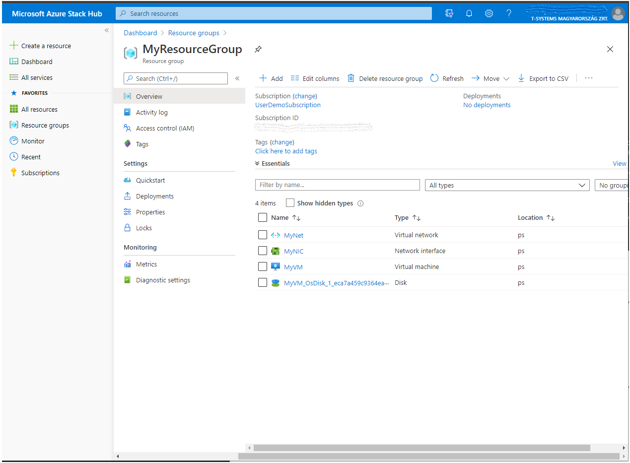
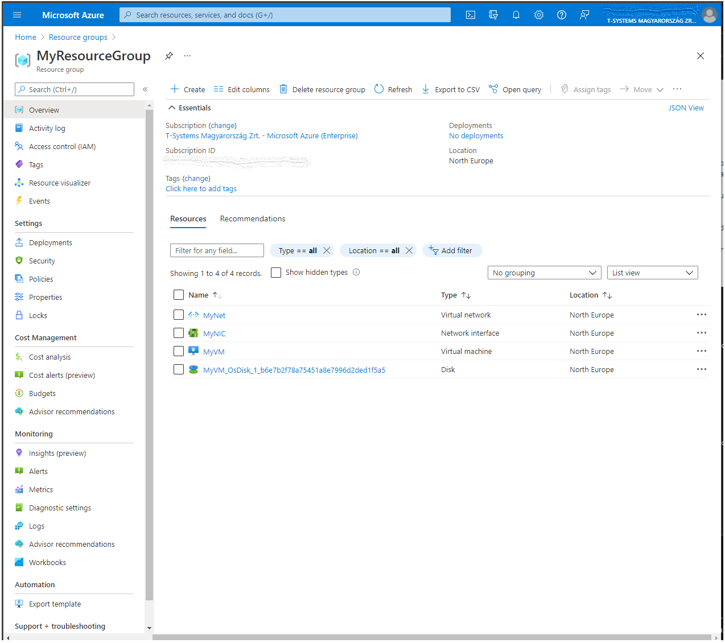
.
UI
.

Slide 3
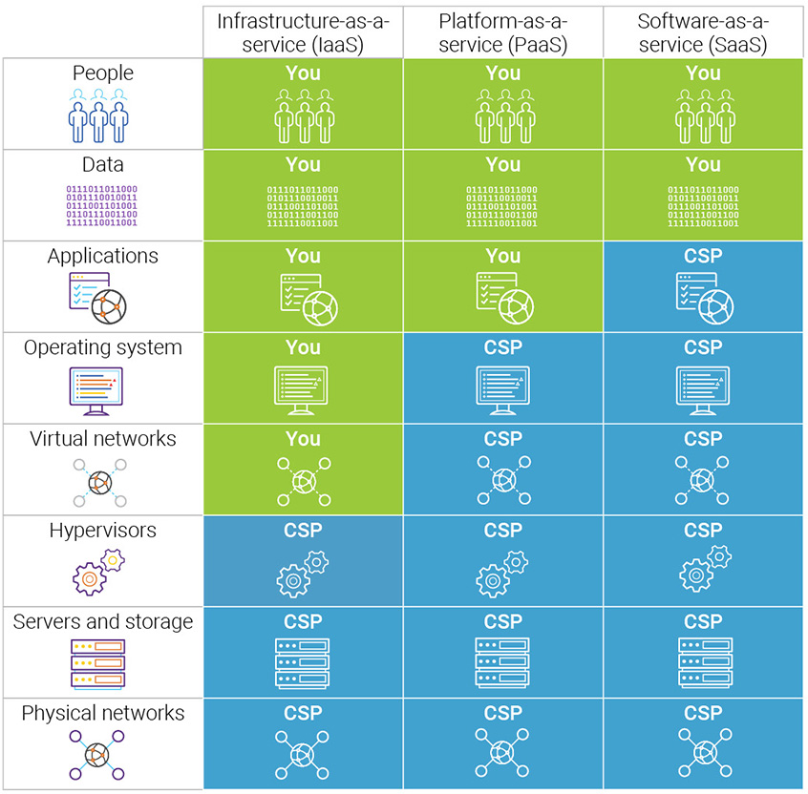
.
Cloud Shared Responsibility Model
.

Slide 4
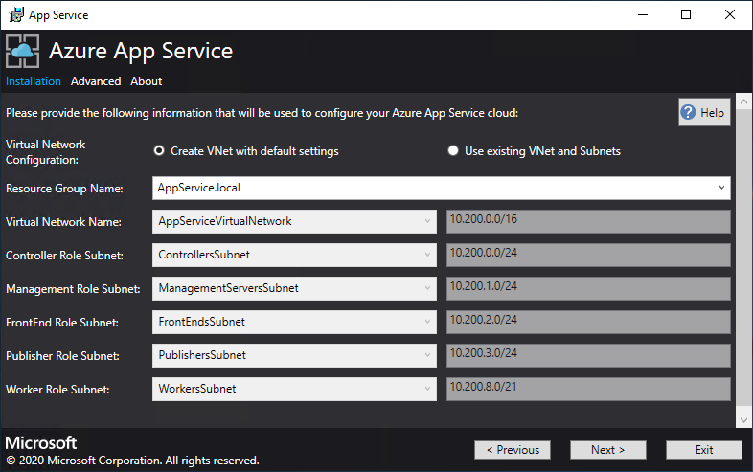
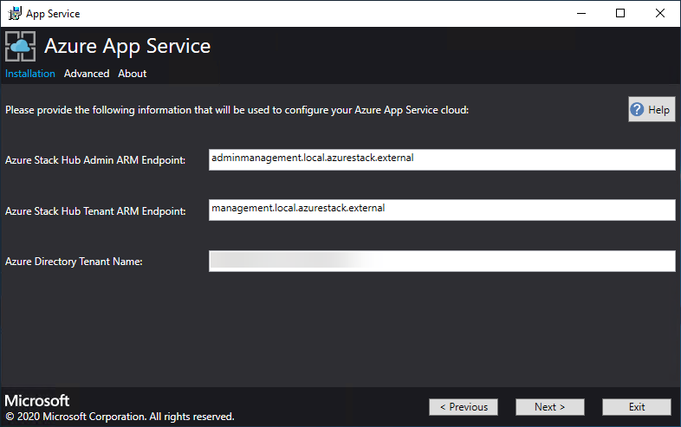
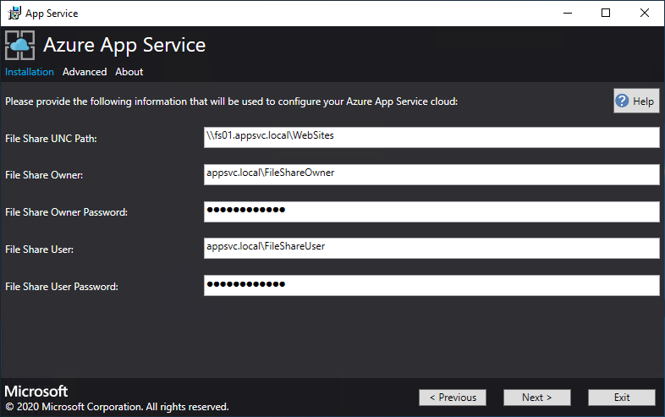
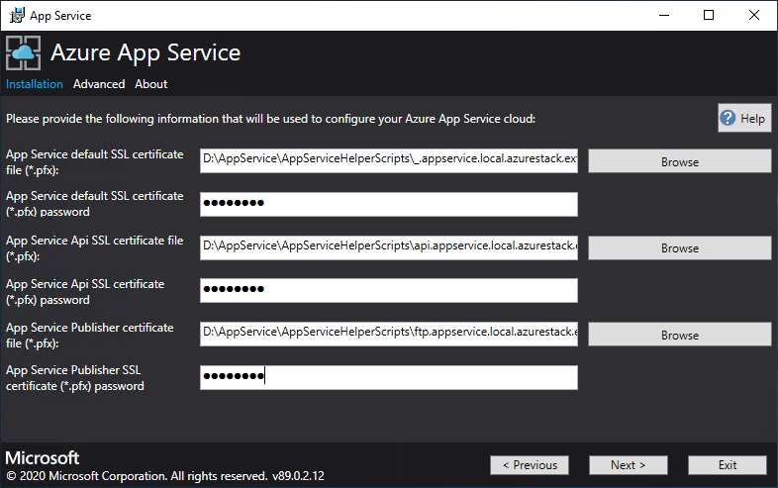
.
App Servie install
.

Slide 5
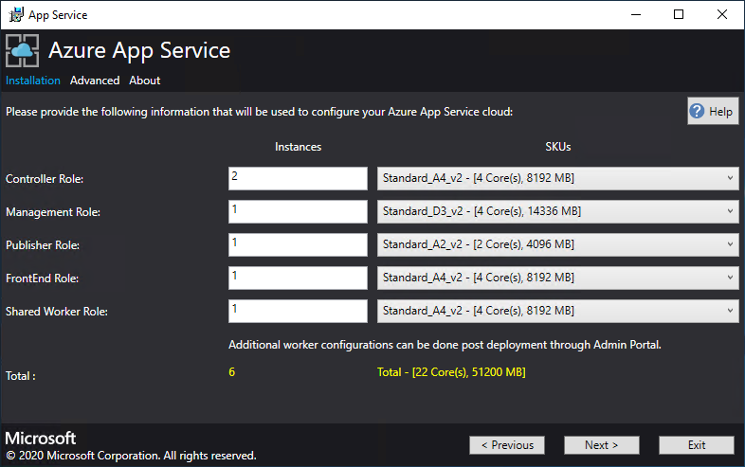
.
App Service install
.

Slide 6
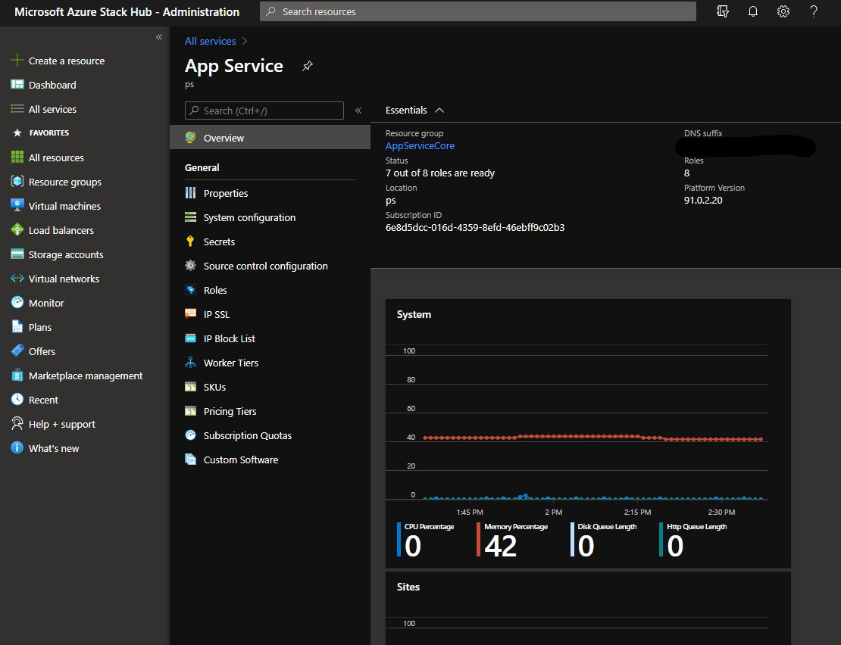
.
App Service admin
.

Slide 7
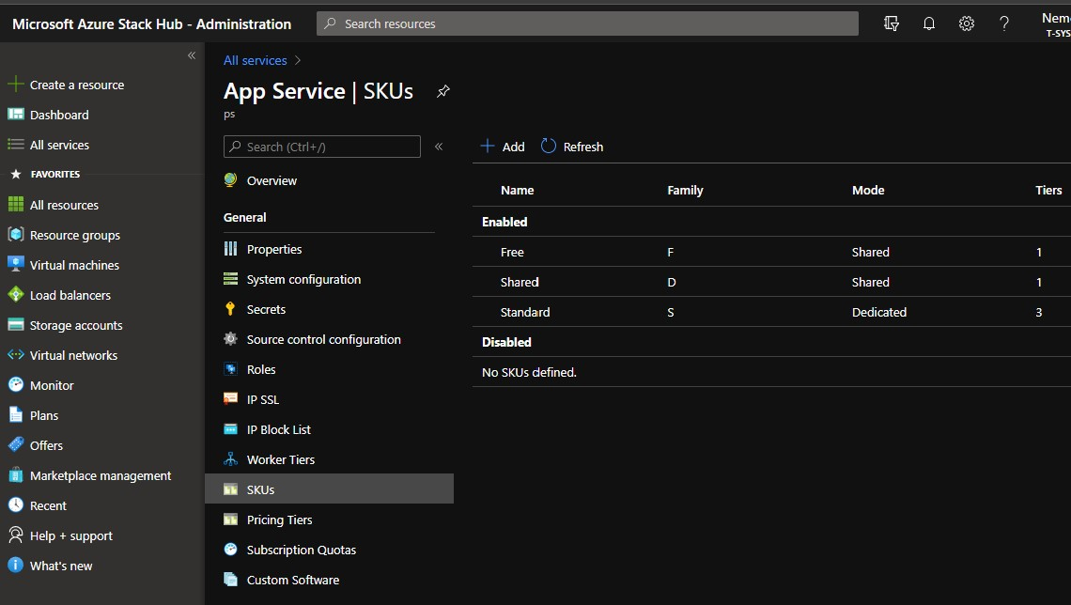
.
App Service SKU
.

Slide 8
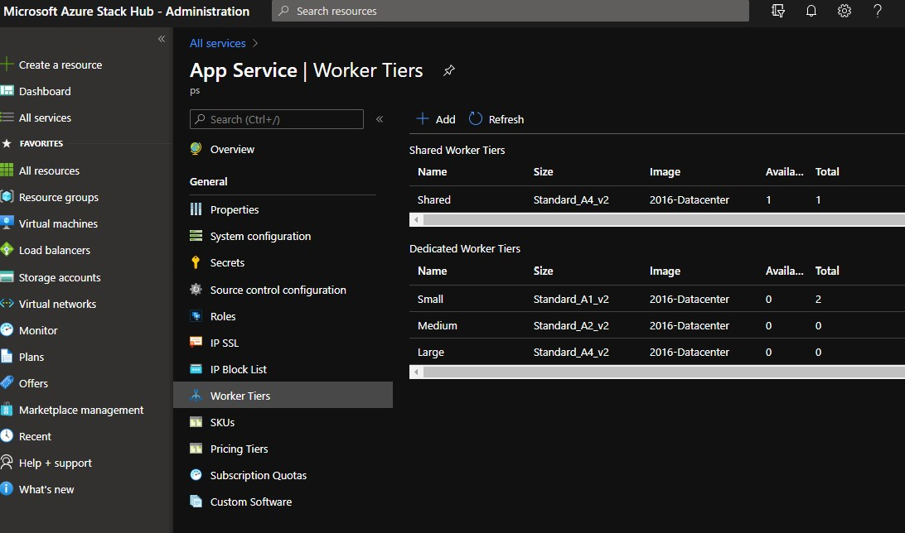
.
App Service Worker Tiers
.

Slide 9
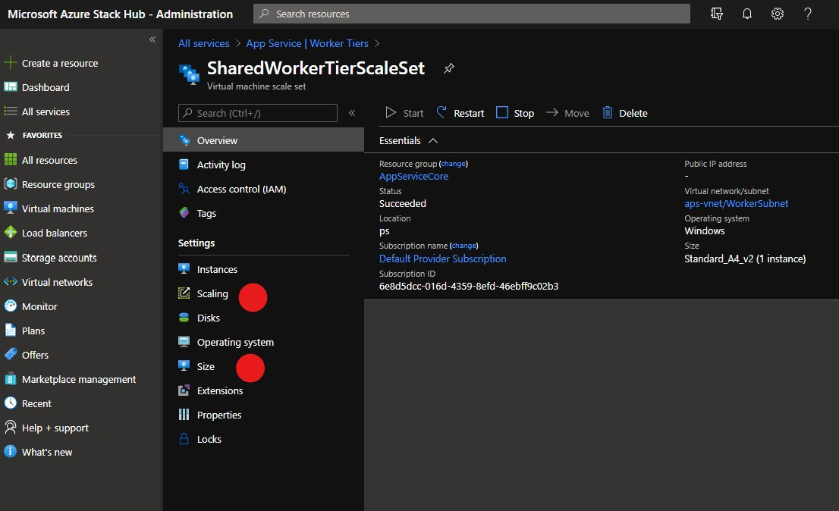
.
App Service ScaleSet
.

Slide 10
.
Köszönöm a figyelmet!
CLOUD MÁSKÉPPEN
.

